Slide 1

창직 IoT 종합설계입문
파이썬 (5)

Slide 2
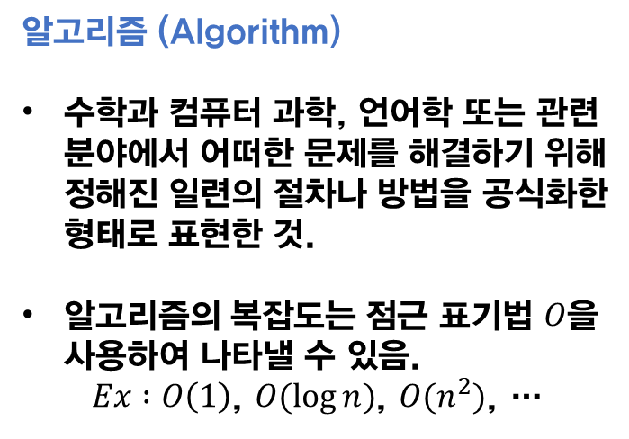
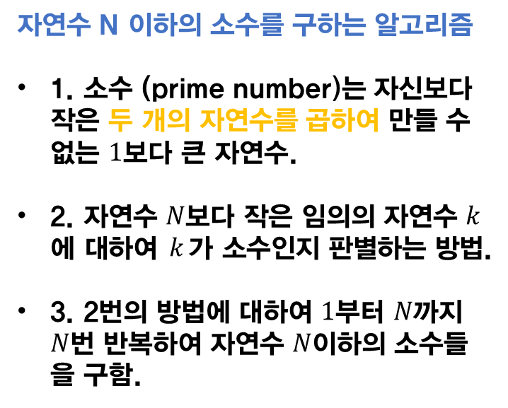
알고리즘 (1)
알고리즘 (2)
알고리즘 (Algorithm)
수학과 컴퓨터 과학, 언어학 또는 관련 분야에서 어떠한 문제를 해결하기 위해 정해진 일련의 절차나 방법을 공식화한 형태로 표현한 것.
알고리즘의 복잡도는 점근 표기법 $O\text{을}$ 사용하여 나타낼 수 있음.
$Ex :O\left(1\right)$, $O(\log{n})$, $O(n^{2})$, …
자연수 N 이하의 소수를 구하는 알고리즘
1. 소수 (prime number)는 자신보다 작은 두 개의 자연수를 곱하여 만들 수 없는 $1$보다 큰 자연수.
2. 자연수 $N$보다 작은 임의의 자연수 $k$에 대하여 $k$가 소수인지 판별하는 방법.
3. 2번의 방법에 대하여 $1$부터 $N$까지 $N$번 반복하여 자연수 $N$이하의 소수들을 구함.

Slide 3
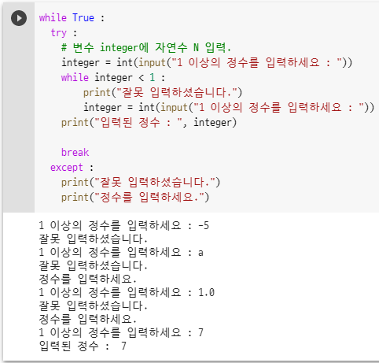
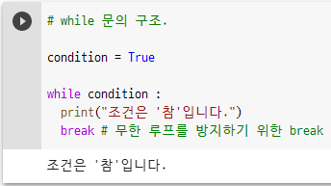
알고리즘 (3)
알고리즘 (4) - while 반복문
input() 함수를 통해 integer 변수에 자연수 N에 대한 정보 입력.
While 반복문을 통해 특정 조건에 부합할 때까지 반복.
condition은 비교, 상등 등 참과 거짓을 판별할 수 있는 구문으로 표현.

Slide 4
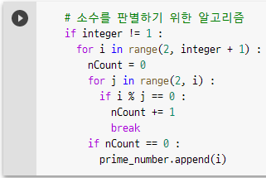
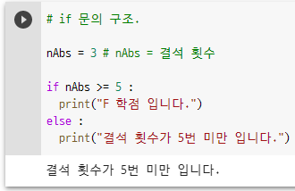
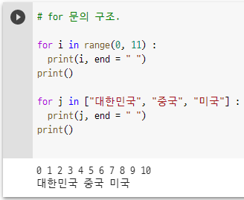
알고리즘 (5) - for 문
알고리즘 (6) - if 문
range() 함수를 통해 반복 범위 설정. 반복 범위는 컴파운드 자료형으로 설정 가능.
조건에 따라 알고리즘의 흐름을 분기하기 위해서 If 조건문을 사용.
for 반복문을 통해 정해진 반복 구간만큼 반복.

Slide 5
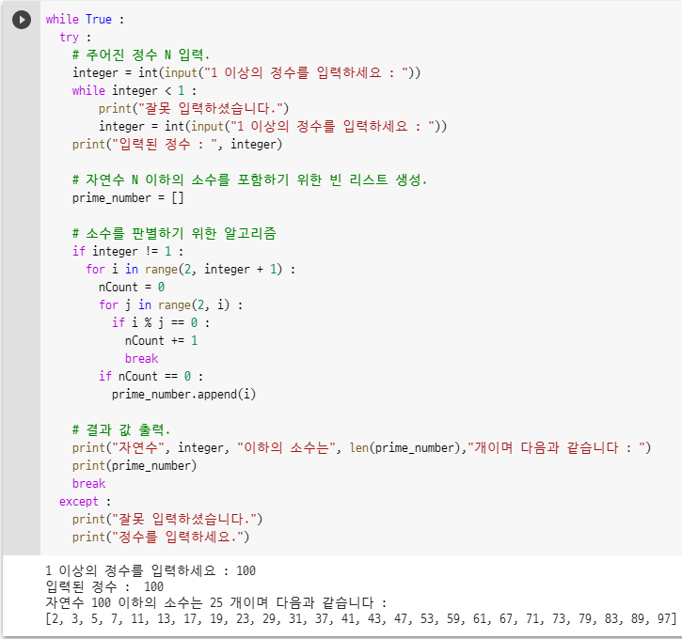
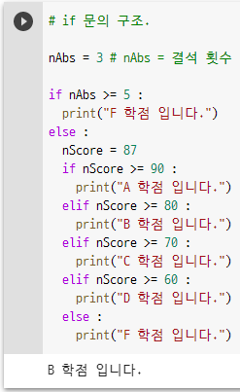
알고리즘 (7) - if 문
알고리즘 (8)
조건이 3개 이상일 때는 if ~ elif ~ else 구문을 사용.
조건문은 중첩하여 사용이 가능.

Slide 6
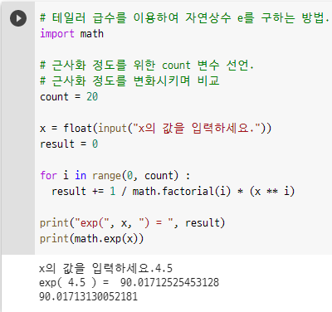
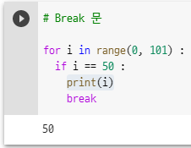
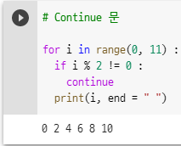
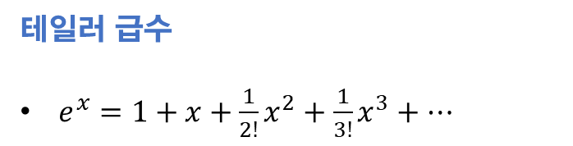
루프 제어
For 문 예제
Break 문
특정 조건을 만족하였을 때, 반복문을 종료.
테일러 급수
$e^{x}=1+x+\frac{1}{2!}x^{2}+\frac{1}{3!}x^{3}+⋯$
Continue 문
특정 조건을 만족하였을 때, 그 반복 요소를 건너뜀.

Slide 7
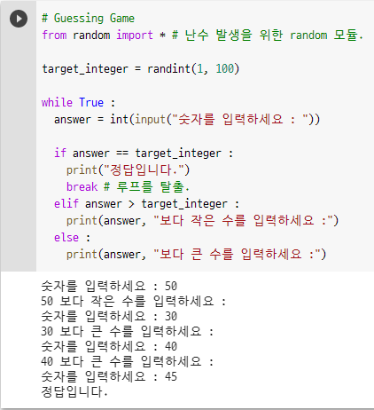
While 문 예제
함수 (1)
Guessing Game
임의의 숫자를 맞추는 알고리즘.
함수
일련의 기능을 구현한 코드의 묶음.
되도록 한 가지의 기능만을 포함하도록 작성.
def 예약어를 통해 작성하며 함수의 이름, 매개변수, 반환 값의 유무 등으로 구분.

Slide 8
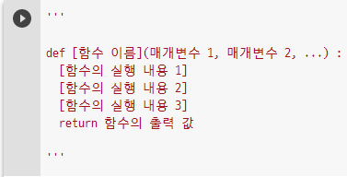
함수 (2)
함수 (3)
함수
Built-in 함수 : 파이썬 프로그램에 이미 내장된 함수.
User-defined 함수 : 사용자가 특정 기능을 수행하도록 작성한 코드 묶음.
함수의 구조
함수는 매개변수에 따라 출력 값이 결정되는 코드 묶음.

Slide 9
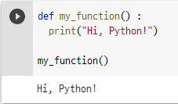
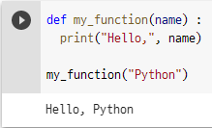
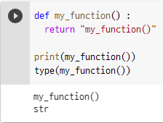
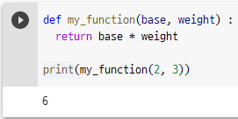
함수 (4)
함수 (5)
매개변수가 없고, 출력 값 또한 없는 함수
매개변수가 있고, 출력 값이 없는 함수
매개변수가 없지만 출력 값이 있는 함수
매개변수가 있고 출력 값 또한 있는 함수

Slide 10
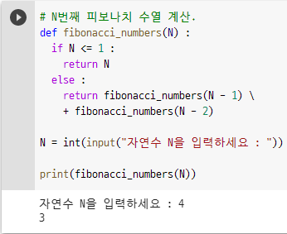
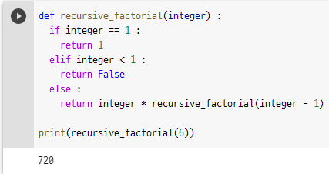
재귀함수 (1)
재귀함수 (2)
재귀함수 (Recursive Function)
함수 안에서 함수 자기자신을 호출하는 방식.
함수 내 탈출 조건이 존재해야 함.
피보나치 수열
첫째 및 둘째 항이 1이며 그 뒤의 모든 항은 바로 앞 두 항의 합인 수열.

Slide 11
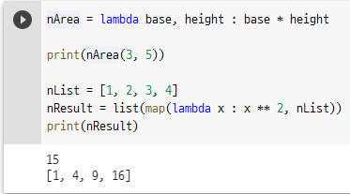
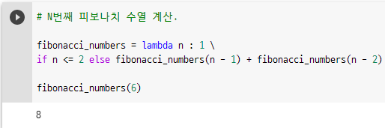
람다함수 (1)
람다함수 (2)
람다함수 (Lambda Function)
기존의 함수와 다르게 정의할 수 있는 함수.
피보나치 수열
첫째 및 둘째 항이 1이며 그 뒤의 모든 항은 바로 앞 두 항의 합인 수열.

